Slide 1
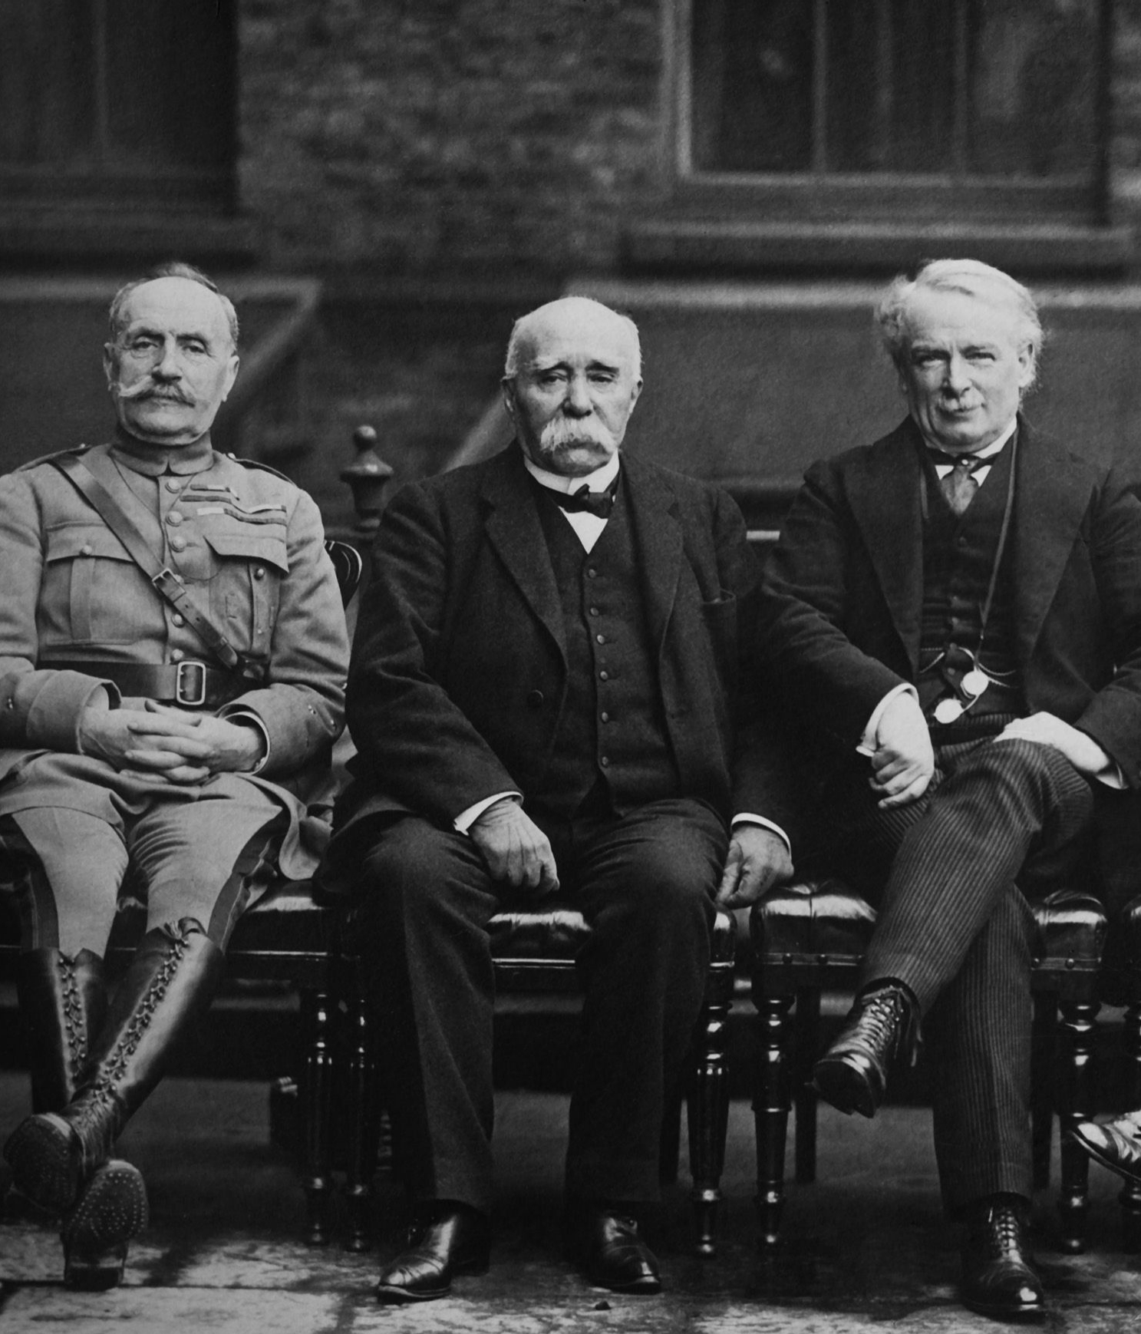
Версальско-Вашингтонская система международных отношений

Slide 2
План
Проблемы победителей
Создание Лиги Наций
Мирные переговоры с союзниками Германии
Вашингтонская конференция

Slide 3
Проблемы послевоенного мироустройства
Революционная Россия
Сильная Германия
Италия и Япония
Раздел мира
Новые государства Южной Европы
Разногласия в лагере победителей

Slide 4
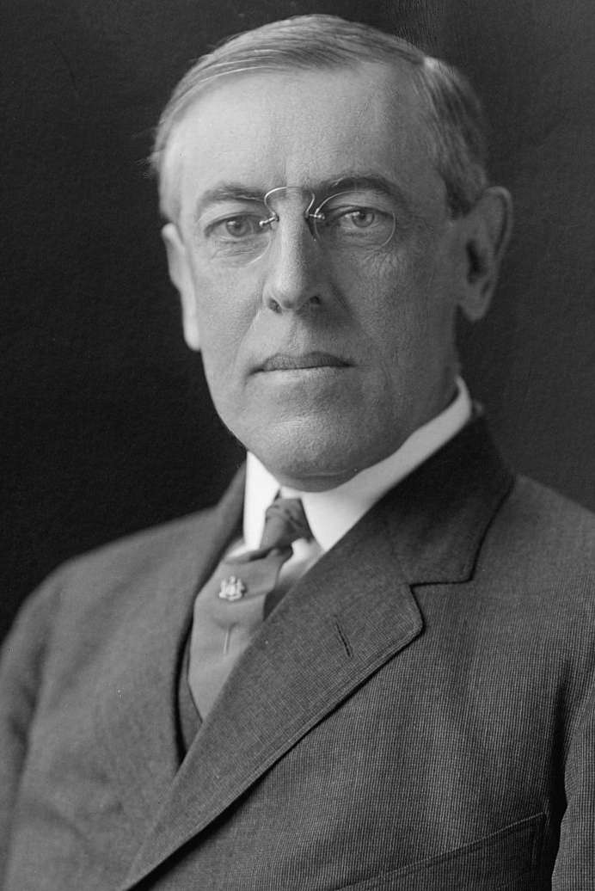
«14 пунктов» Вильсона
I. Исключение секретных соглашений, открытость международной дипломатии.
II. Свобода мореплавания за пределами территориальных вод
III. Свобода торговли, устранение экономических барьеров
IV. Разоружение, уменьшение вооружения стран до минимального уровня, необходимого для обеспечения национальной безопасности.
V. Свободное и беспристрастное рассмотрение всех колониальных вопросов с учётом как колониальных притязаний владельцев колоний, так и интересов населения колоний.
VI. Освобождение российских территорий, решение её вопросов исходя из её независимости и свободы выбора формы правления.
VII. Освобождение территории Бельгии, признание её суверенитета.
VIII. Освобождение французских территорий, восстановление справедливости в отношении Эльзас-Лотарингии, оккупированной в 1871 году.
IX. Установление границ Италии по национальному признаку.
X. Свободное развитие народов Австро-Венгрии.
XI. Освобождение территорий Румынии, Сербии и Черногории, предоставление Сербии надёжного выхода к Адриатическому морю, гарантии независимости балканских государств.
XII. Независимость турецких частей Оттоманской империи (современная Турция) одновременно с суверенитетом и автономным развитием народов, находящихся под властью Турции, открытость Дарданелл для свободного прохода судов.
XIII. Создание независимого польского государства, объединяющего все польские территории и с выходом к морю.
XIV. Создание всеобщего международного объединения наций в целях гарантии целостности и независимости как больших, так и малых государств.

Slide 5
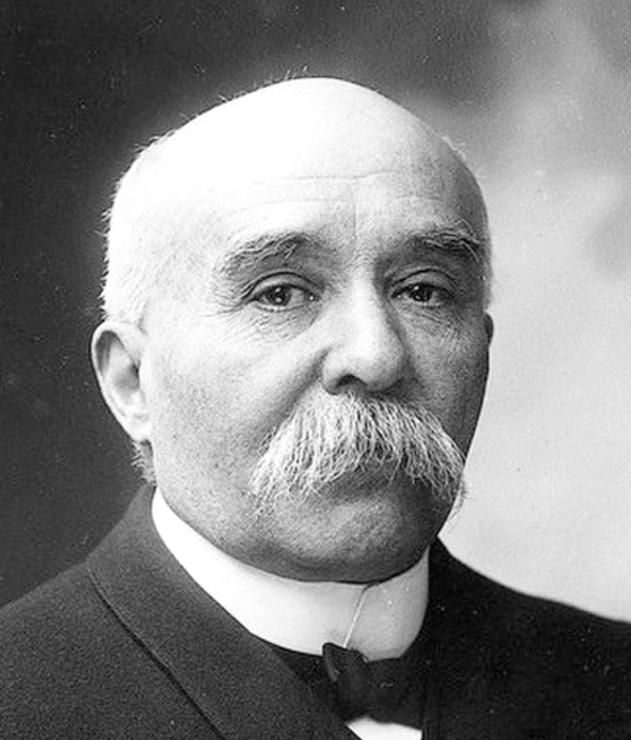
«И зачем это Вильсону понадобилось 14 пунктов, когда Господь Бог обошелся всего 10 заповедями?»

Slide 6
Изучите 2-4 абзацы на с. 98 и объясните несогласие европейских лидеров с «14 пунктами» В. Вильсона

Slide 7
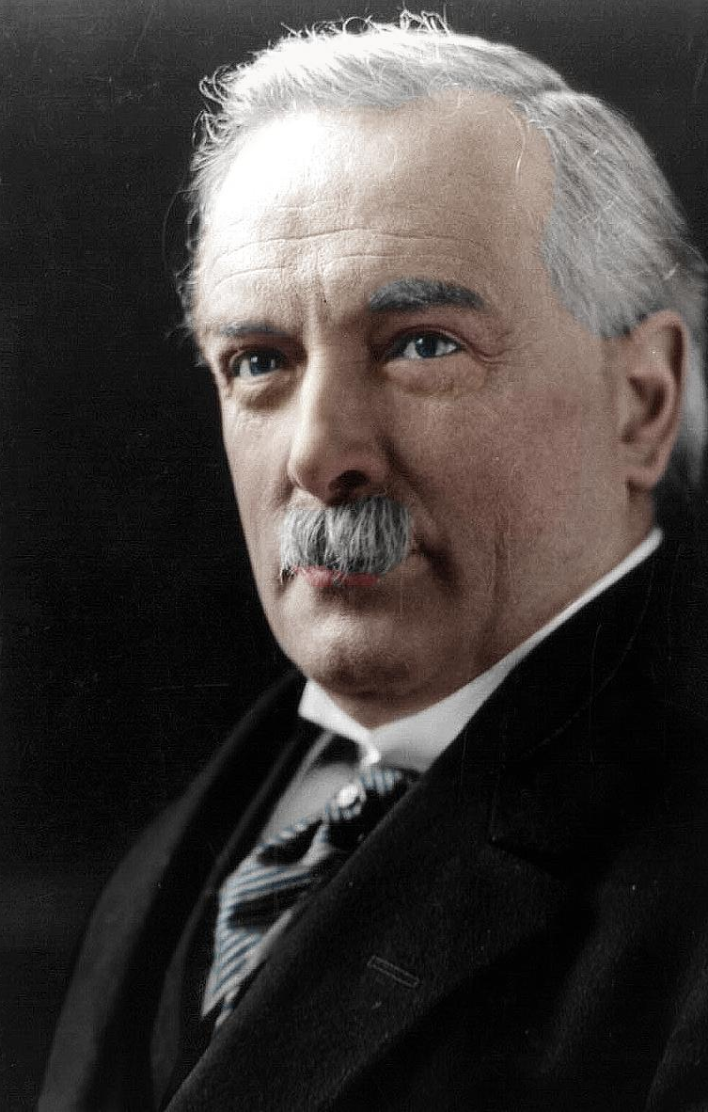
Премьер-министр Великобритании Ллойд Джордж
Стремился не допустить ослабления Германии из-за страха усиления Франции
Желал сохранить колонии Великобритании

Slide 8
Как вы думаете, что являлось главным мотивом несогласия европейских лидеров с программой Вильсона?

Slide 9
Версальский мир с Германией (с. 99, посл. абзац, с. 100)
Дата заключения
Условия:
1
2
3
4
5
6
7
8
9
ё0

Slide 10
Повторим изученное
Опишите сложности послевоенного мироустройства
Оцените мир, подписанный с Германией

Slide 11

Лига Наций (1919-1946)

Slide 12
Мирные договоры с союзниками Германии 1919-1923
Название договора | Дата заключения | Страна | Условия

Slide 13
Повторим изученное
Перечислите мирные договоры, заключённые с союзниками Германии
В чём заключается общая направленность этих договоров?
Какова главная проблема, связанная с заключением этих договоров?

Slide 14
Из видео ты узнаешь
Годы проведения Вашингтонской конференции
Основные подписанные договоры и решения

Slide 15
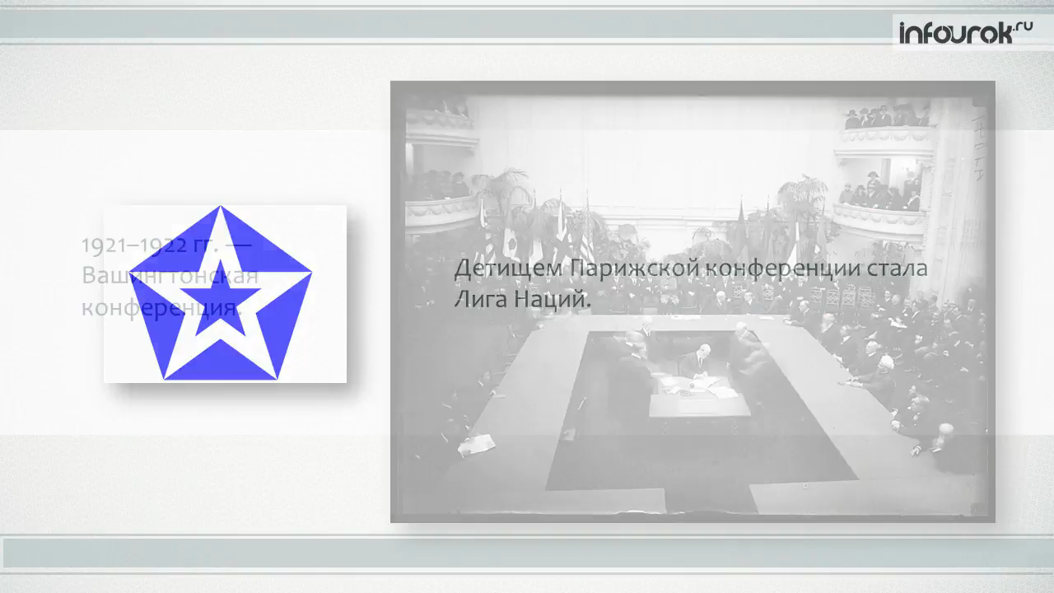

Slide 16
Повторим изученное
Годы проведения Вашингтонской конференции
Основные подписанные договоры и решения

Slide 17
§ 13, в. 1-6 (у.), 7 (п.), с. 103 (доп. в.)

